Slide 1
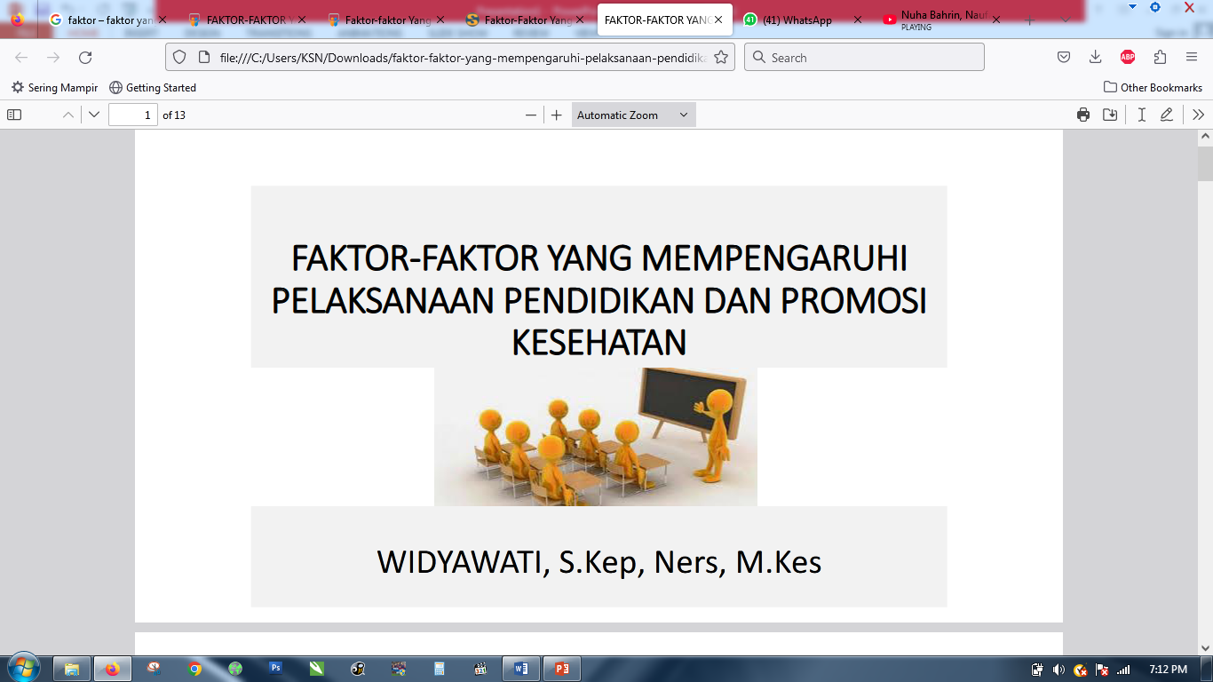

Slide 2
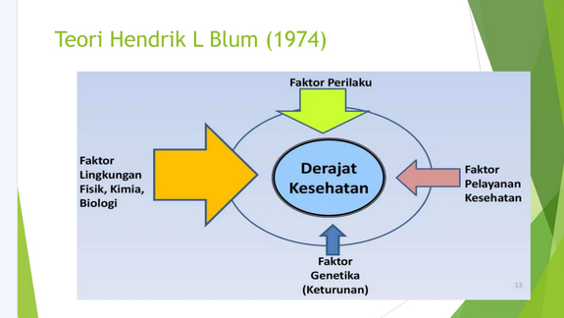

Slide 3
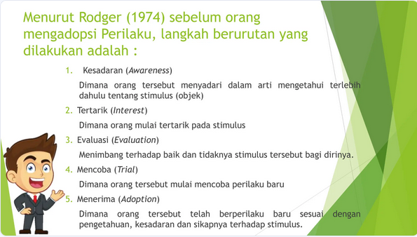

Slide 4
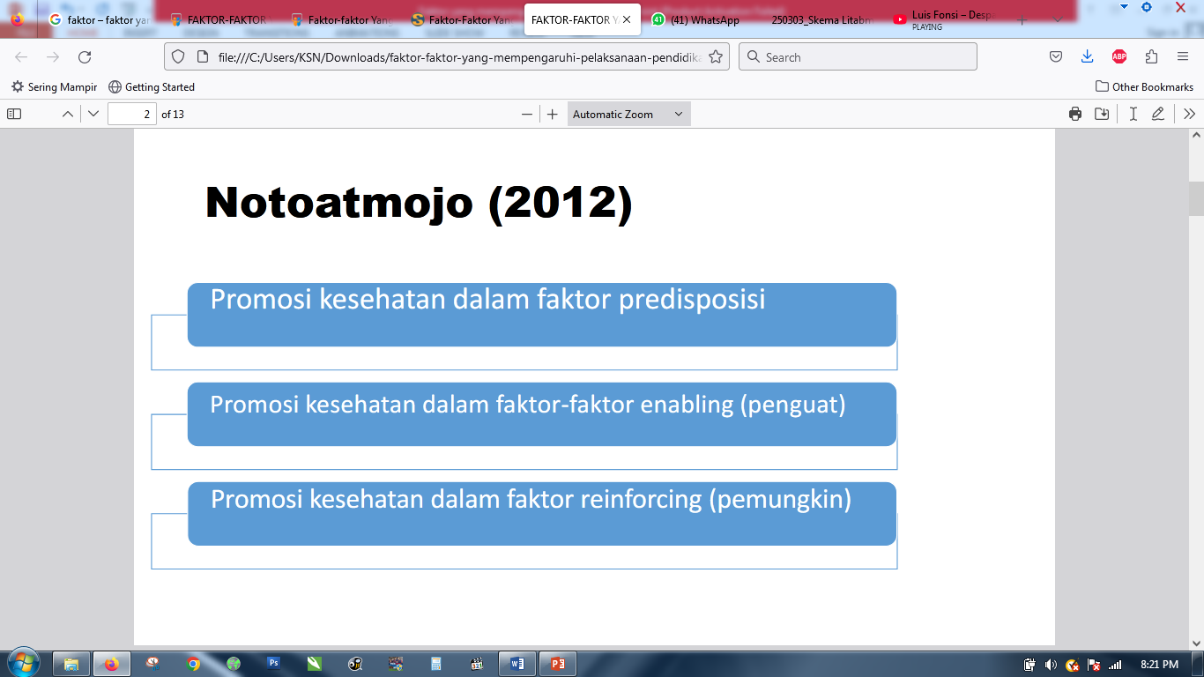

Slide 5
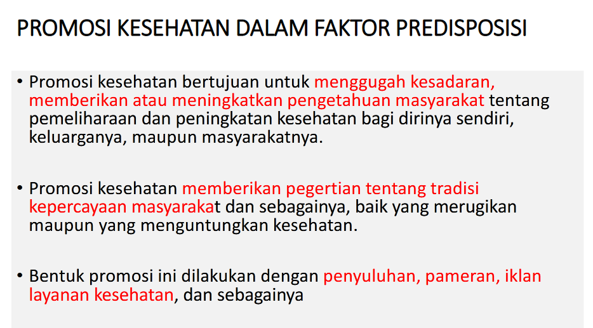

Slide 6
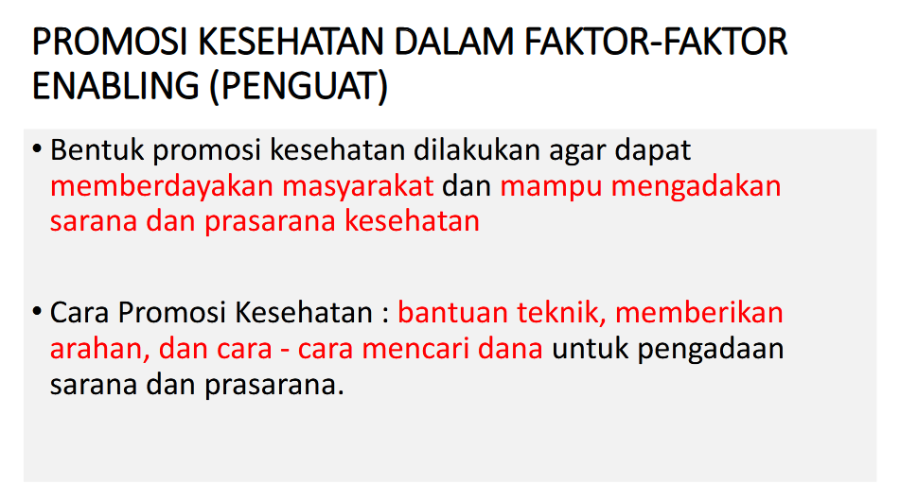

Slide 7
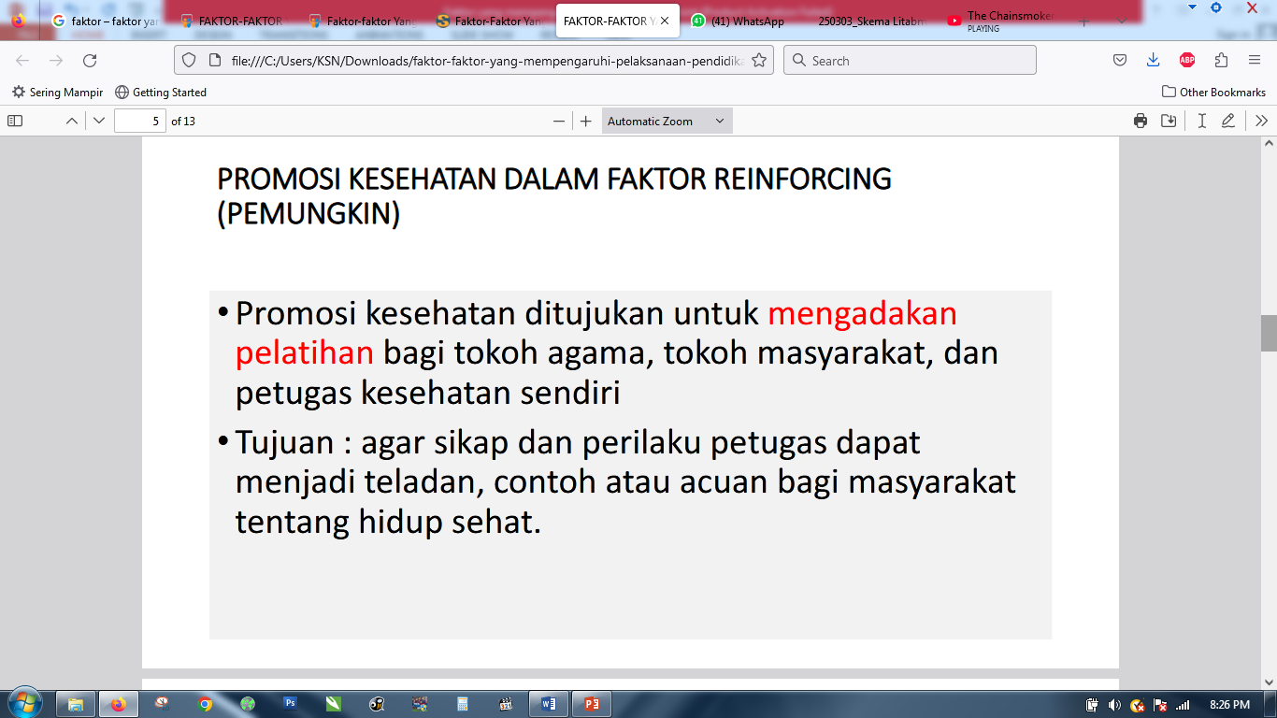

Slide 8
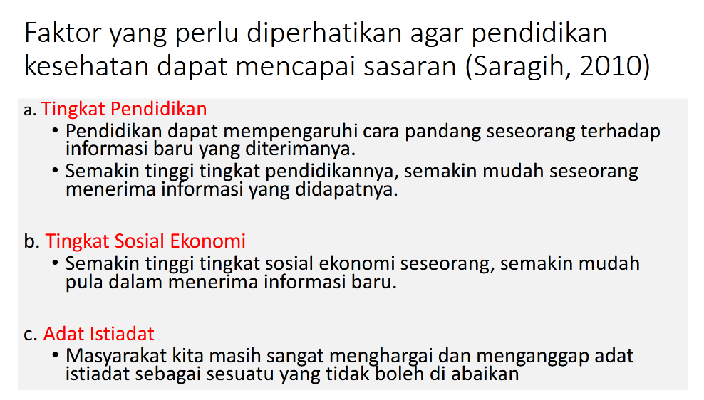

Slide 9
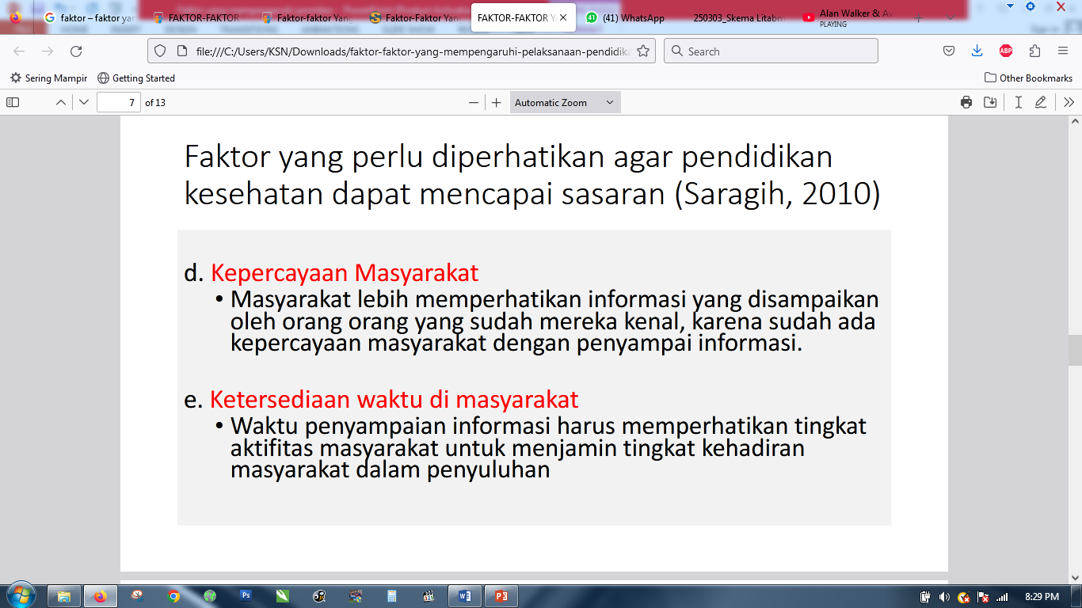

Slide 10
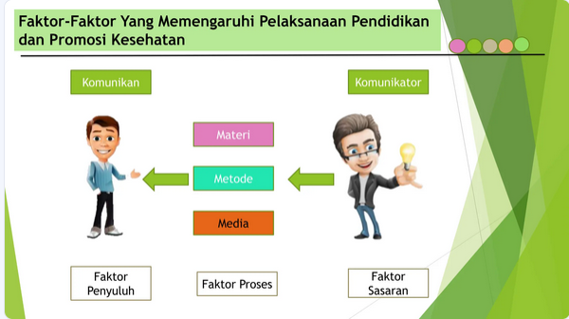

Slide 11
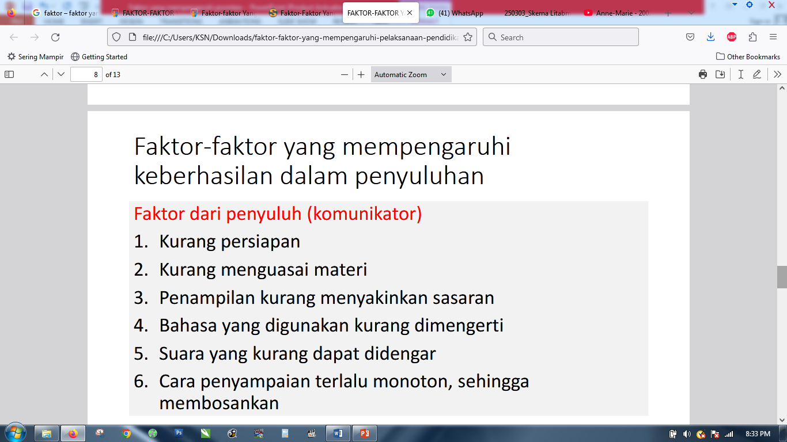
Faktor yang Mempengaruhi Pelaksanaan Pendidikan dan Promkes

Slide 12
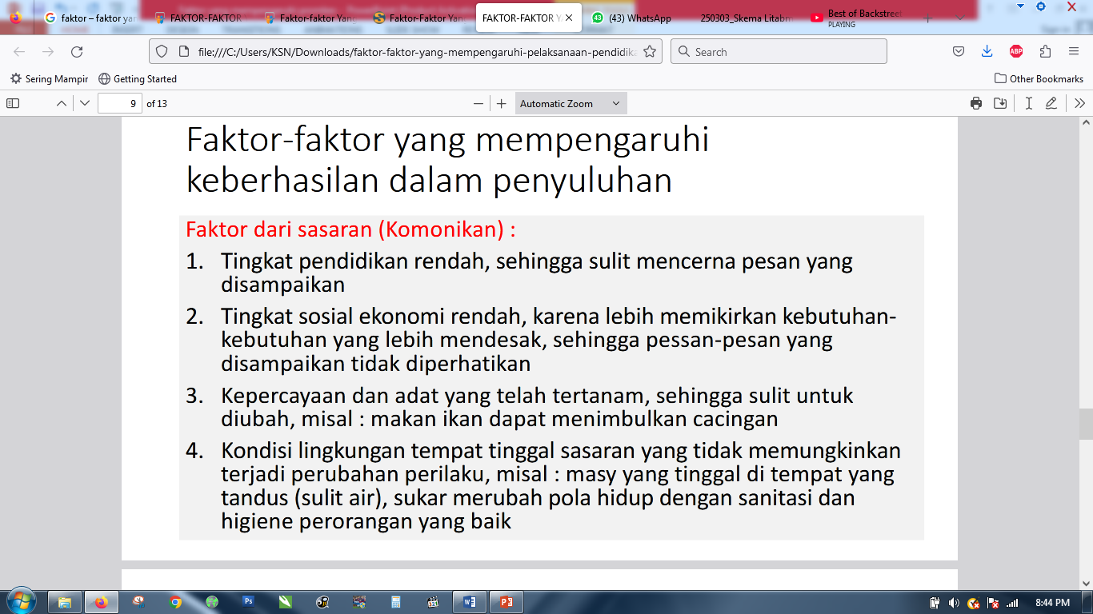
Faktor yang Mempengaruhi Pelaksanaan Pendidikan dan Promkes

Slide 13
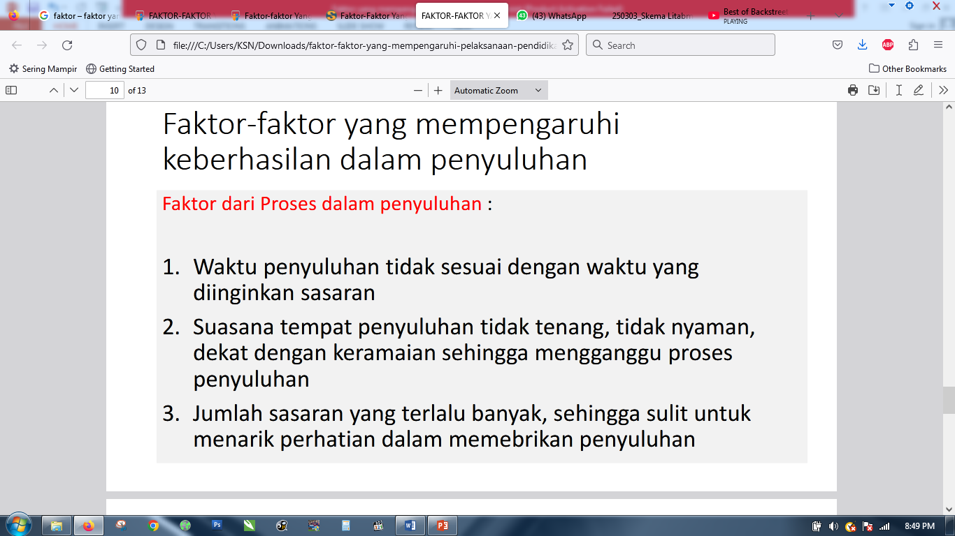
Faktor yang Mempengaruhi Pelaksanaan Pendidikan dan Promkes

Slide 14
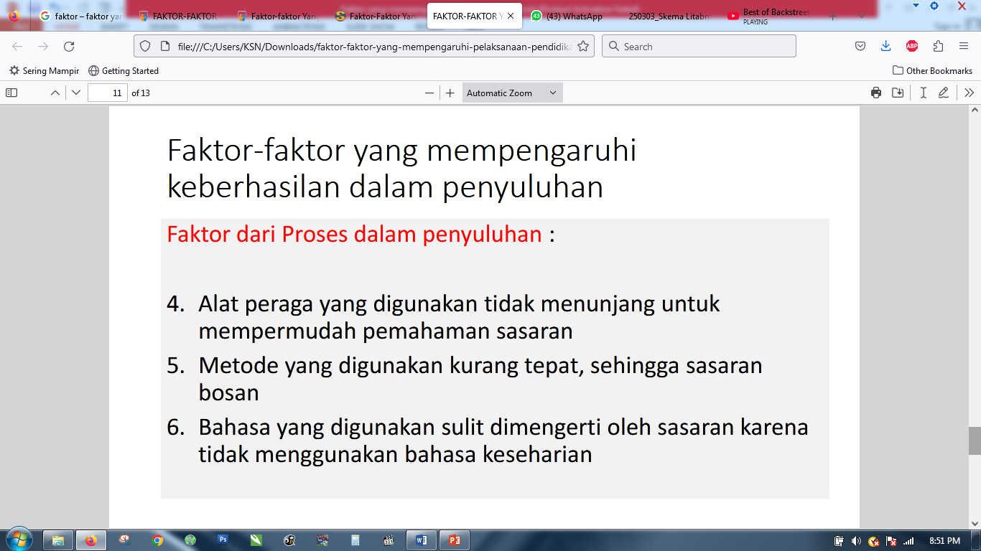
Faktor yang Mempengaruhi Pelaksanaan Pendidikan dan Promkes

Slide 15
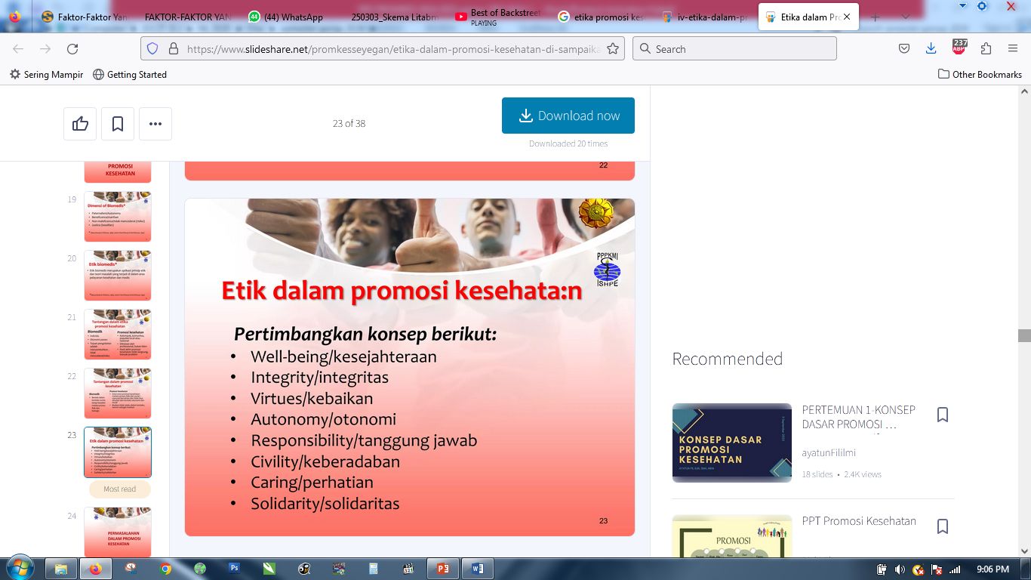
Etika dalam Promkes

Slide 16
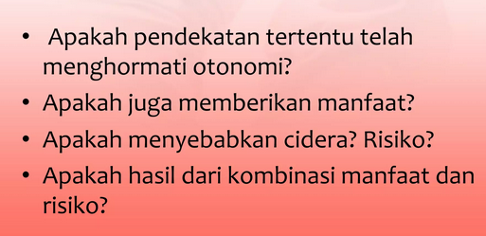
Permasalahan dalam Promkes

Slide 17
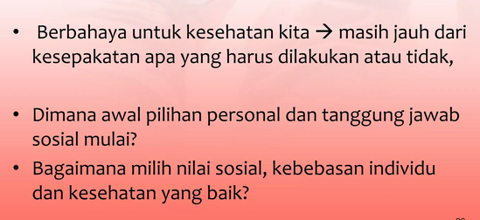
Masalah dalam Promkes

Slide 18
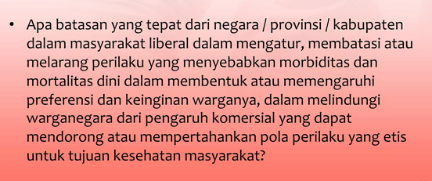
Permasalahan dalam Etika Promkes

